Slide 1

ETN N°1 OTTO KRAUSE
Prácticas Profesionalizantes · Entrega final · Ciclo 2026
MantenimientOK
Gestión de Mantenimiento del Taller
Mateo Deluchi
Nahuel Jiménez Torres
Computación 6°2
DEL PROBLEMA A LA SOLUCIÓN
Notes:
Presentación final de MantenimientOK. Somos Mateo y Nahuel, de Computación 6°2. Hoy contamos cómo pasamos un sistema viejo de Access a una web moderna para el taller.

Slide 2
EL PUNTO DE PARTIDA · ANTES
El taller se manejaba con un
Access viejo, pesado y poco práctico
!
!
!
592 MB
Sin web
Fotos atrapadas
Una base enorme y lenta, difícil de abrir y de compartir.
Solo con Access instalado: nada desde la web ni el celular.
Las fotos de los equipos, encerradas como objetos OLE.
Notes:
El problema: el taller usaba un Access de 592 MB, atado a una compu, sin acceso web, y con las fotos de las máquinas atrapadas adentro de la base.

Slide 3
CÓMO LO HICIMOS
Nuestro proceso, en 6 etapas
1
2
3
4
5
6
Relevamiento
Diseño
Desarrollo
Prueba
Mejoras
Entrega
Analizamos el Access viejo
Arquitectura y pantallas
Extracción de datos + web
Testeo y página piloto
Roles + asistente Otto
Versión final
Trabajamos todos los martes y miércoles, del 1 de septiembre al 27 de octubre.
Notes:
Dividimos el proyecto en 6 etapas: relevamiento, diseño, desarrollo, prueba, mejoras y entrega. Trabajamos los martes y miércoles durante casi dos meses.

Slide 4
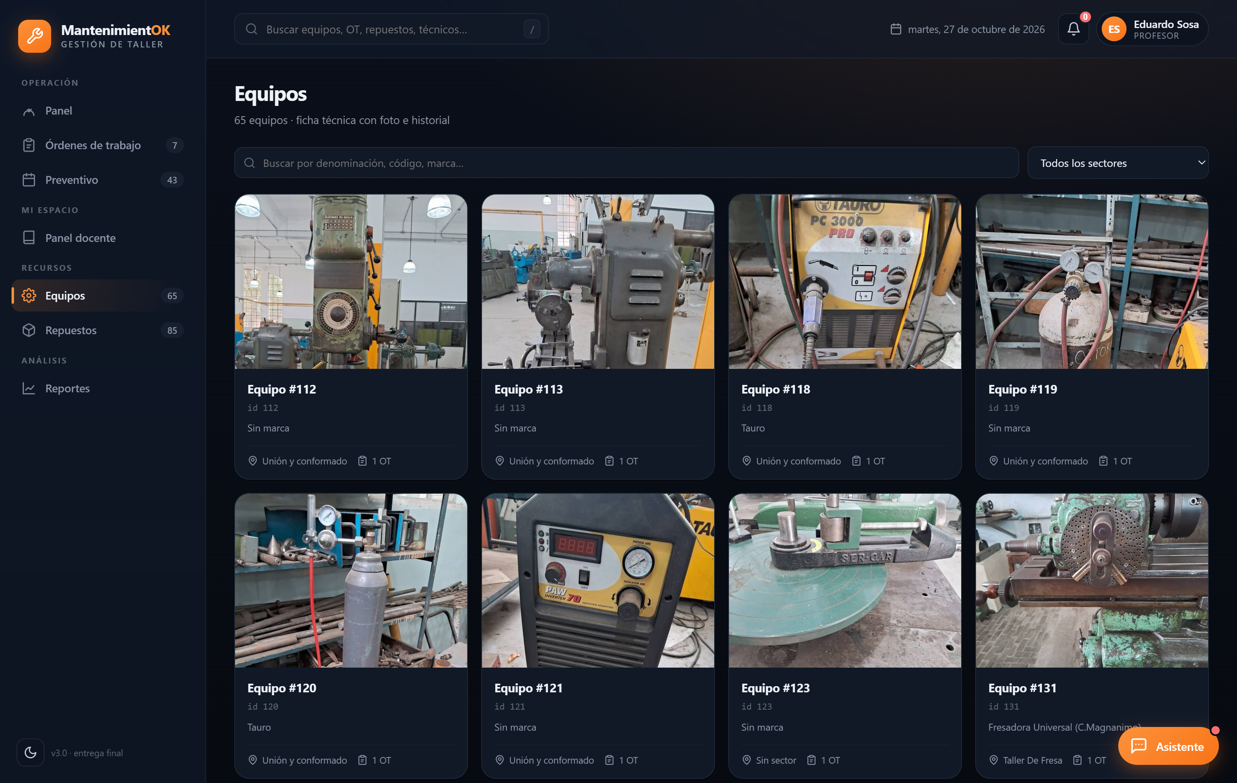
MIGRACIÓN DE DATOS
Rescatamos todo del sistema viejo
Nada inventado: cada equipo, orden y foto sale de la base original.
40
733
102
592 MB
tablas migradas
registros reales
fotos rescatadas
a 15 MB en la web
Notes:
Migramos 40 tablas y 733 registros, y recuperamos 102 fotos atrapadas como objetos OLE. Acá se ven las fichas de equipos con las fotos reales del taller.

Slide 5
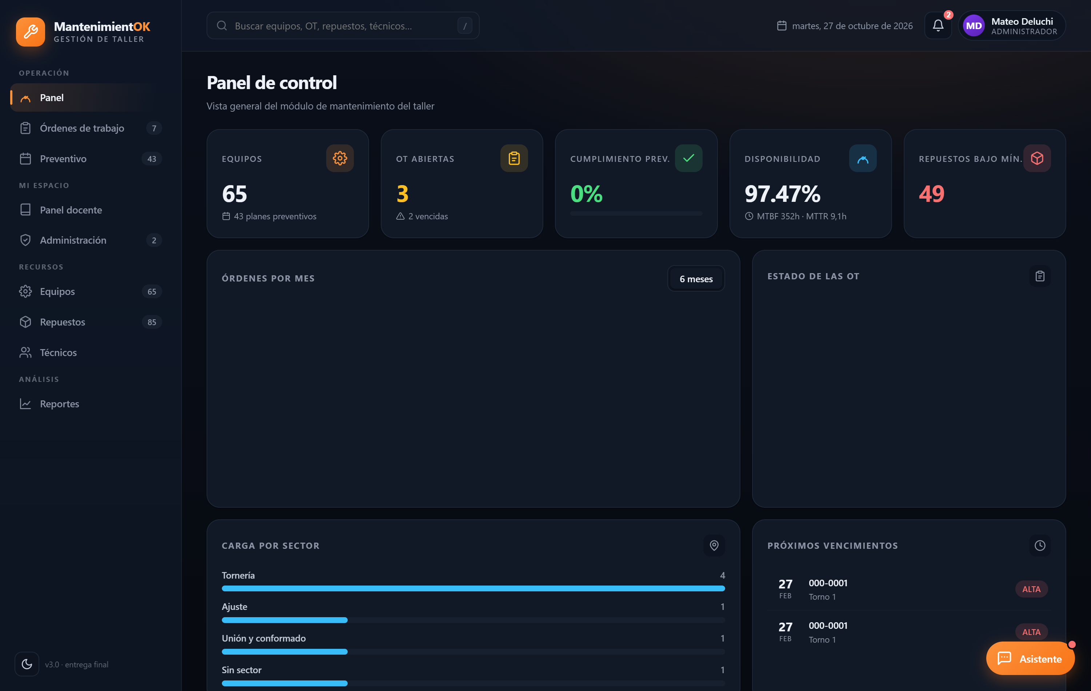
AHORA
Una app web
moderna y ágil
Reemplaza al Access con un panel claro, los datos reales del taller y acceso desde cualquier navegador.
✓
Panel con indicadores en vivo
✓
Órdenes de trabajo tipo Kanban
✓
Equipos con ficha y foto real
Panel de control · datos reales del taller
✓
Preventivo, repuestos y reportes
Notes:
La solución: MantenimientOK. Un panel con indicadores, órdenes de trabajo en tablero Kanban, equipos con foto, preventivo, repuestos y reportes.

Slide 6
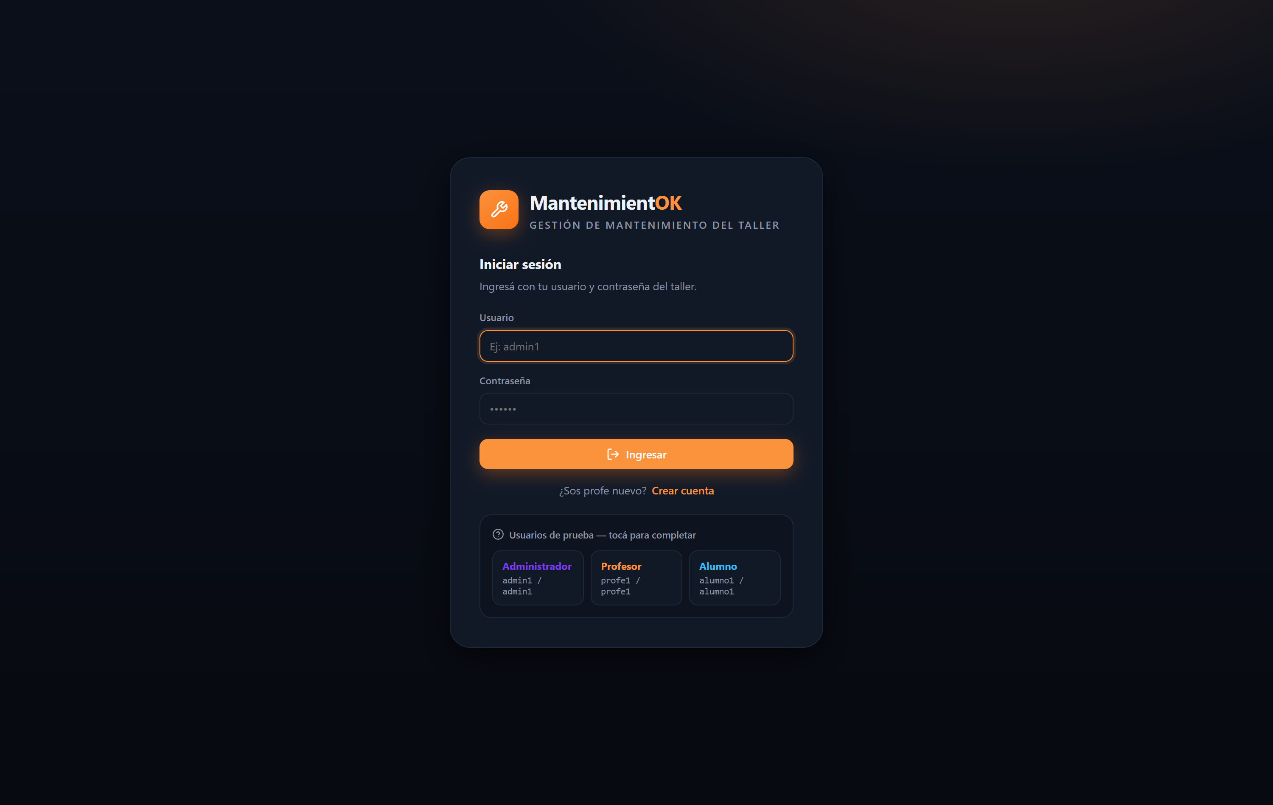
ACCESO POR ROL · LOGIN
Cada uno entra con su usuario
★
Administrador
Aprueba profesores, resuelve pedidos y gestiona a todos.
✎
Profesor
Reporta fallas, sube fotos, pide repuestos y asigna tareas.
●
Alumno
Ve sus tareas y su pase digital de taller.
Los profes nuevos se registran y el administrador los aprueba.
Notes:
Agregamos login con usuario y contraseña. Hay tres roles: administrador, profesor y alumno, y cada uno ve y puede cosas distintas. Los profes nuevos se registran y el admin los aprueba.

Slide 7
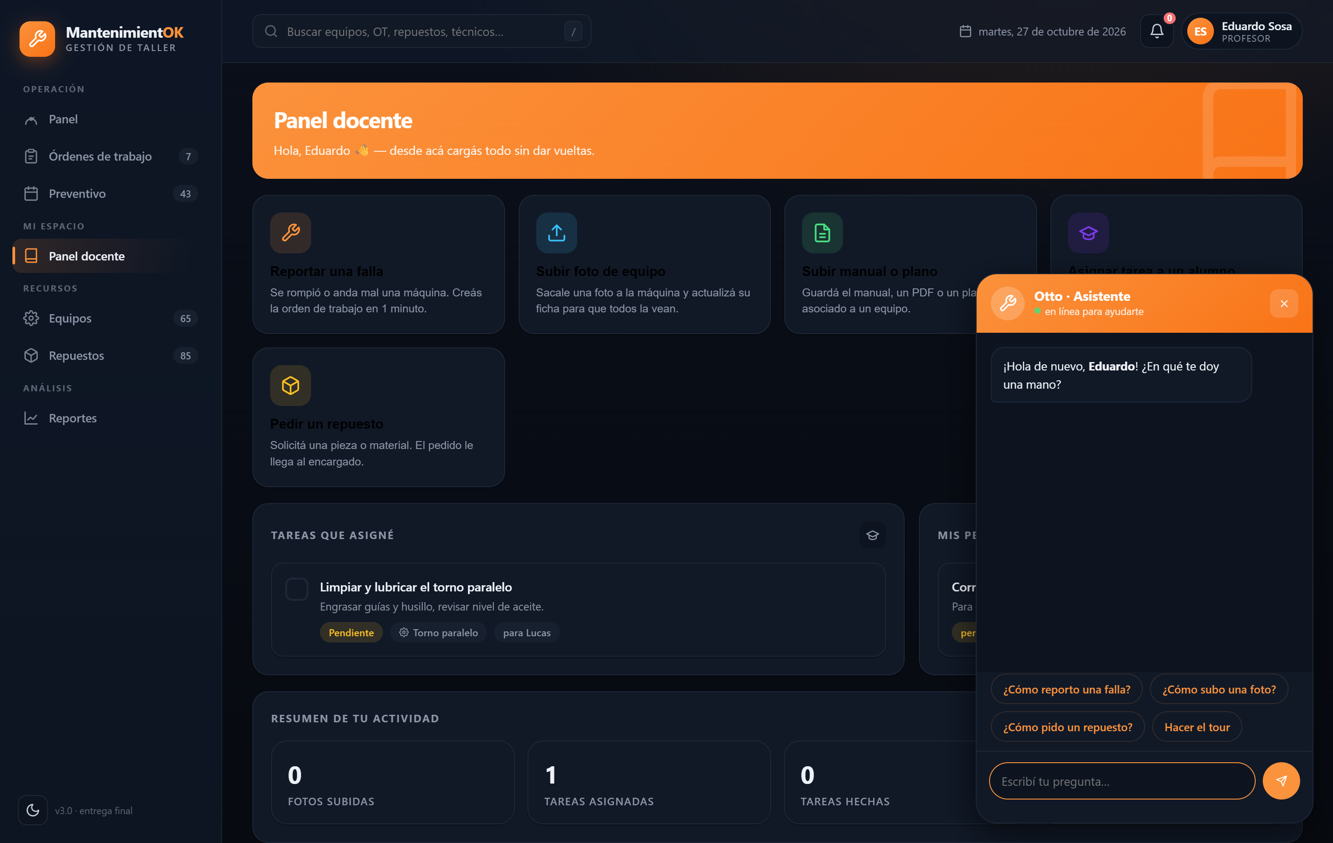
PENSADO PARA EL TALLER
Fácil, hasta sin saber de compu
✓
Asistente "Otto"
Un chatbot que guía a los profes de mecánica con lenguaje simple.
✓
Tour guiado
Muestra la página paso a paso la primera vez.
✓
Código QR por equipo
Se pega en la máquina y abre su ficha desde el celular.
Panel docente + asistente Otto
✓
Subir fotos y manuales
El profe actualiza la ficha del equipo en segundos.
Notes:
Lo pensamos para que sea fácil, sobre todo para los profes de taller que no manejan mucho la compu: un asistente chatbot que los guía, un tour, código QR por máquina y subida de fotos en segundos.

Slide 8
EL CAMBIO
Antes vs Ahora
✕
ANTES · Access
✓
AHORA · MantenimientOK
✕
Base de 592 MB, lenta
✓
App web liviana y rápida
✕
Solo en una computadora
✓
Se abre desde cualquier lado
✕
Sin acceso web ni celular
✓
Login por rol con contraseña
✕
Fotos atrapadas en la base
✓
Fotos reales + QR por equipo
✕
Un solo tipo de usuario
✓
Admin, profesor y alumno
Notes:
El cambio en una imagen: pasamos de un Access pesado, local y de un solo usuario, a una web liviana, accesible desde cualquier lado, con login por rol y las fotos reales de las máquinas.

Slide 9
El mantenimiento del taller,
ágil y en la web
De un Access de 592 MB a una plataforma web con roles, asistente y los datos reales del taller.
Probala online · mantenimientok
Mateo Deluchi · Nahuel Jiménez Torres — Computación 6°2 · ETN N°1 Otto Krause · Ciclo 2026
Notes:
Cierre: logramos una plataforma moderna, con login por rol y un asistente que la hace fácil para todos. Está online para probarla. ¡Gracias!

